Slide 1
ПОЛИМАТ
Никишин Д.

Slide 2
Цели и идеи
Цели: разработка мобильного приложения для тренировки мозга.
Идея: мобильное приложение совмещающее в себе несколько игр-заданий на разные темы.

Slide 3
Структура
В приложении используется AlertDialog, Intent, TimerTask, Share Preference.
Полимат представляет собой много страничное приложение.

Slide 4
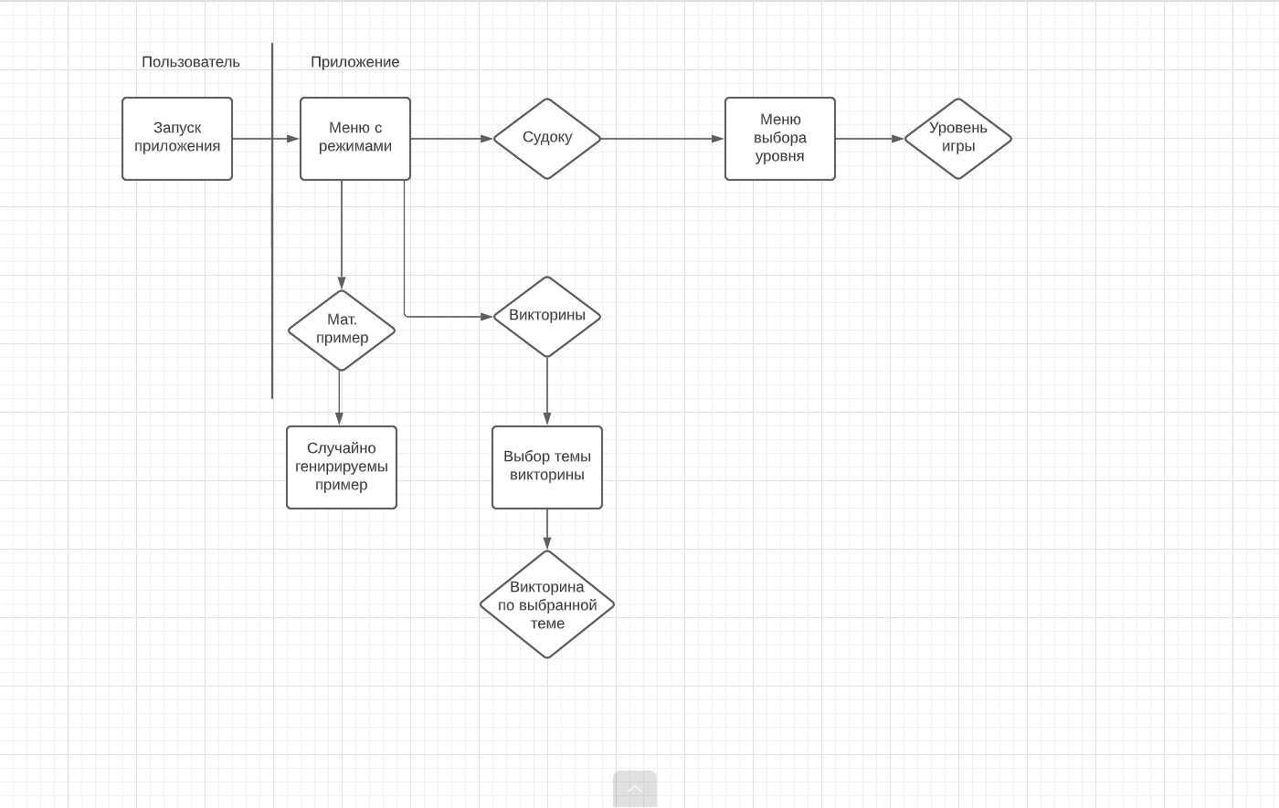
Uml диаграмма Activity
Uml-диаграмма создаваемого приложения

Slide 5



Содержание приложения
Викторины
Математические примеры
Судоку

Slide 6
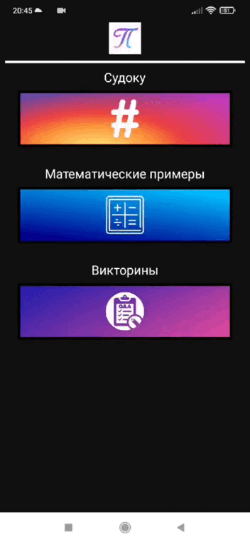
Викторины
Игру предстоит решать викторины на разные темы, такие как:
Биология
Географии
История
Физика
Русский язык

Slide 7

Математические примеры
Игру предстоит решать математические примеры разных типов:
Разность
Произведение
Сумма

Slide 8
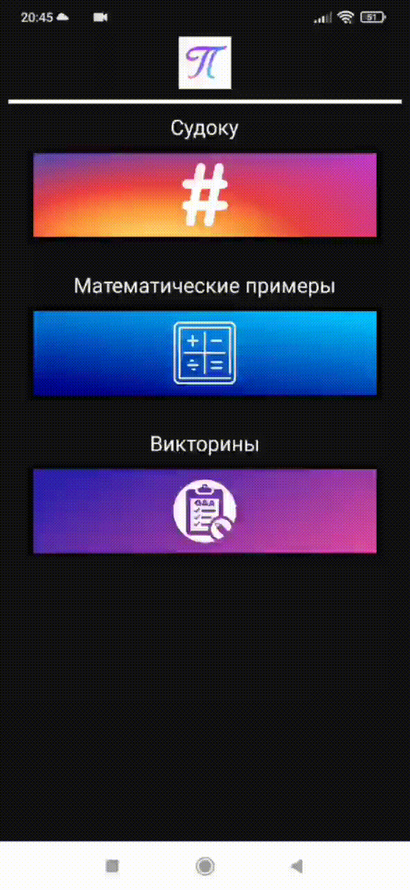
Судоку
Игру предстоит решать судоку разных видов
6 на 6
3 на 3

Slide 9
Спасибо за внимание!
Никишин Д.
nikishin.di@mail.ru

